Slide 1
МАТЕРИАЛЫ ПО ПроектУ «Счастливые дети» волонтёрского клуба «Новое поколение»
г. Киреевск 2019г.

Slide 2
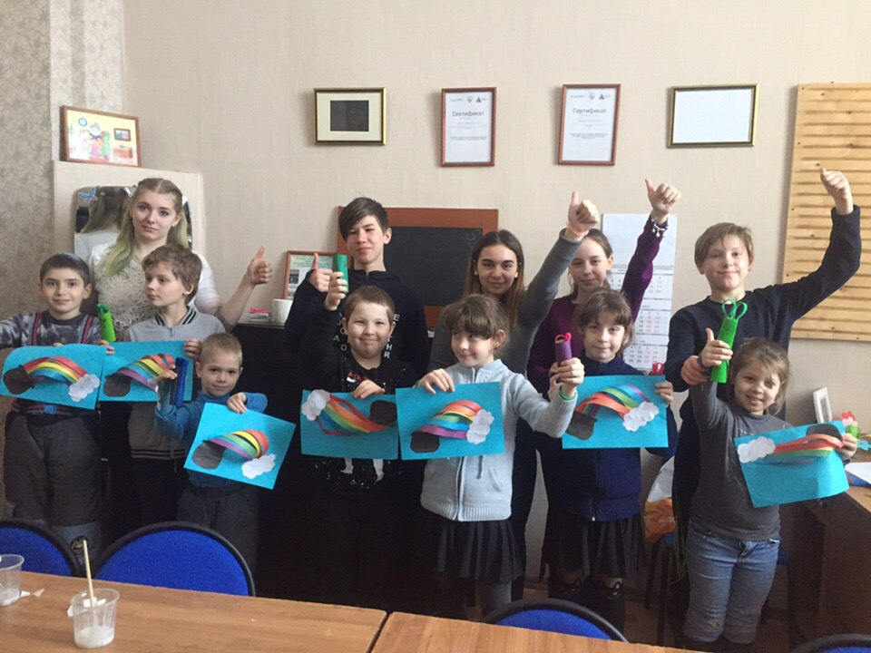
Развлекательное мероприятие «Горшочек золота»

Slide 3
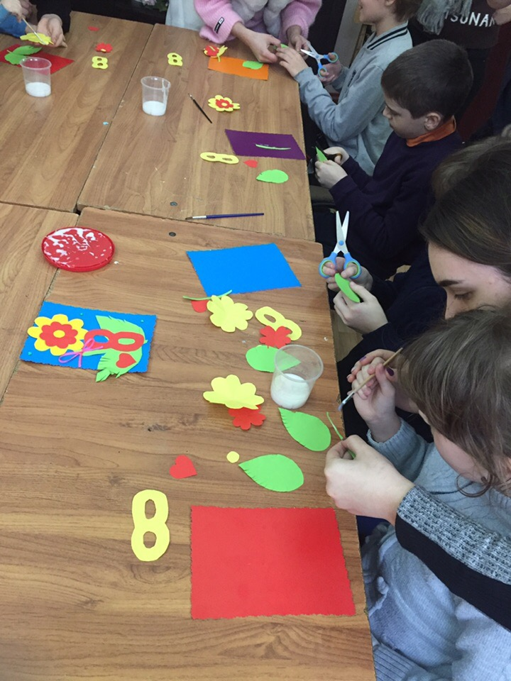
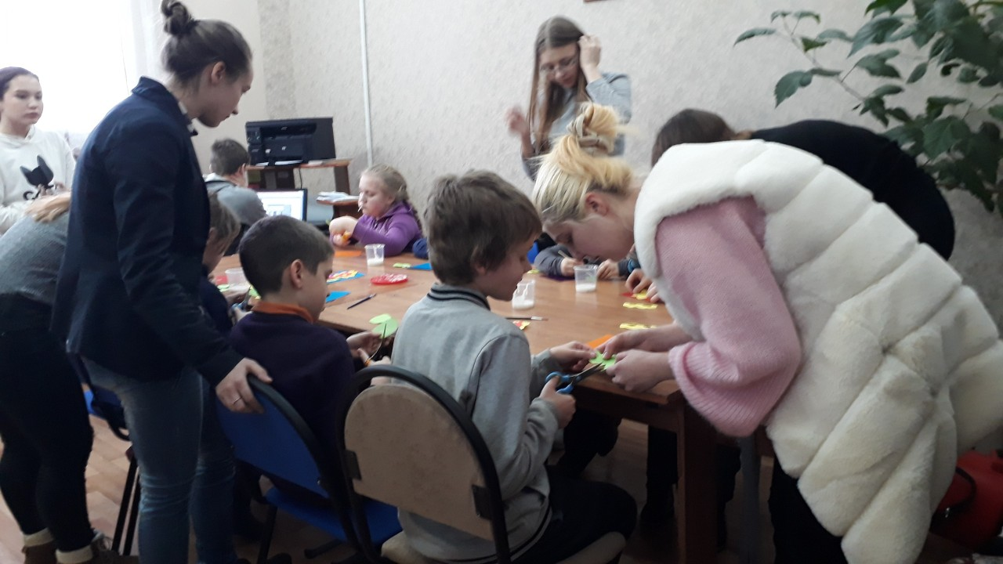
Мастер-класс «Открытка для мамы»

Slide 4
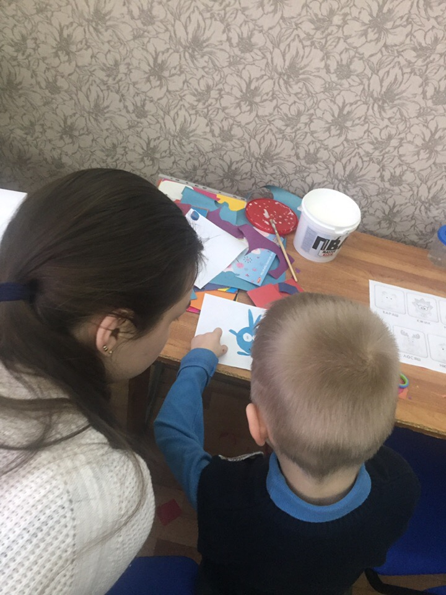
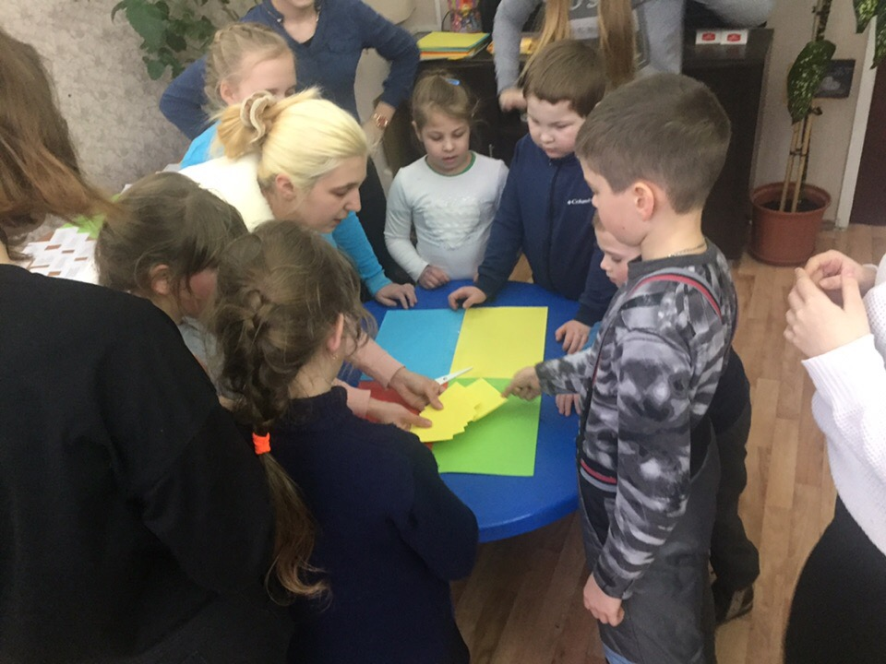
Мастер-класс «Настольные игры своими руками», «Веселая стрелочка»

Slide 5
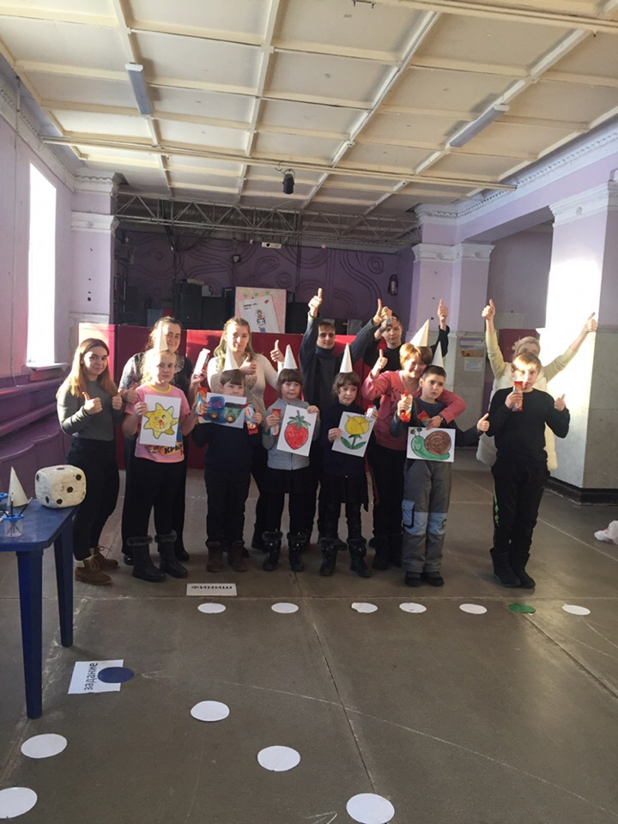
Мастер-класс «Настольные игры своими руками», «Гигантская игра-ходилка»

Slide 6
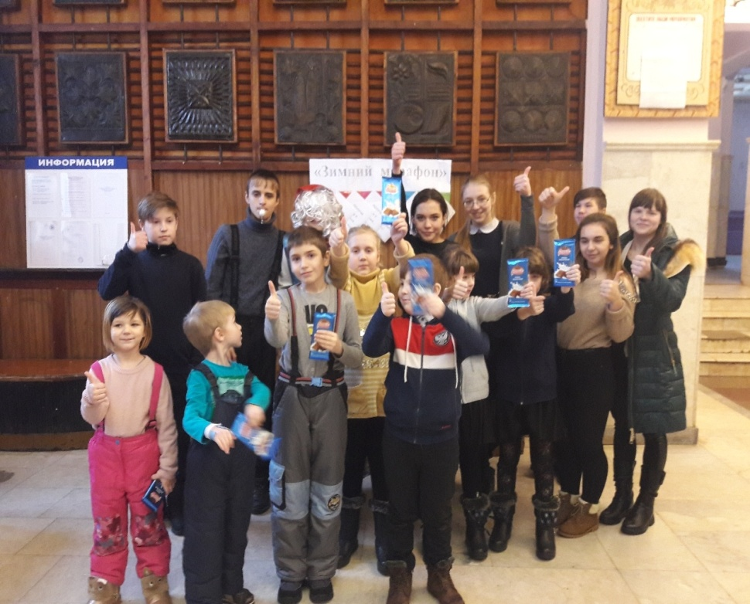
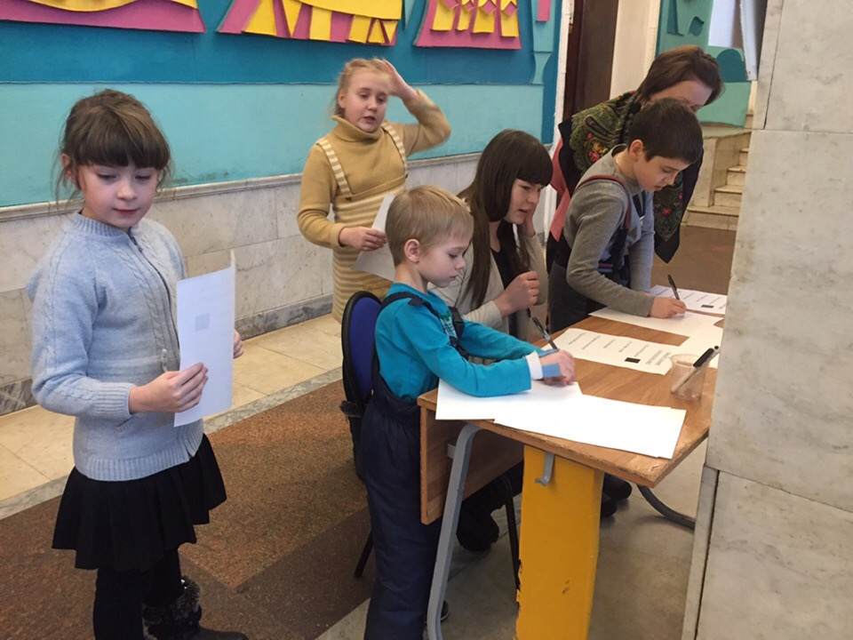
Квест «Зимний марафон»

Slide 7
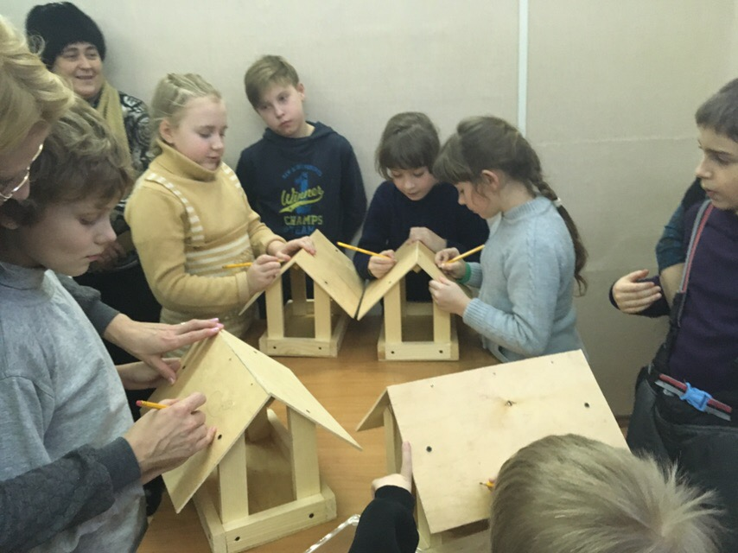
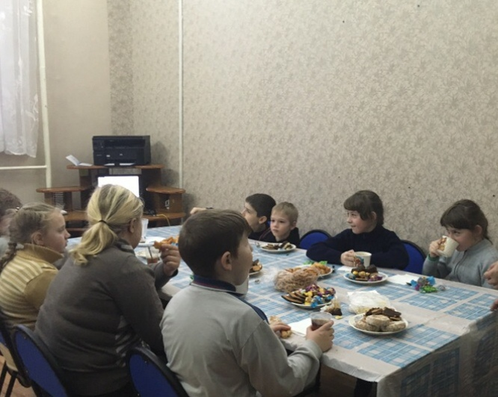
Познавательная программа «В гостях у Скоморошины»

Slide 8
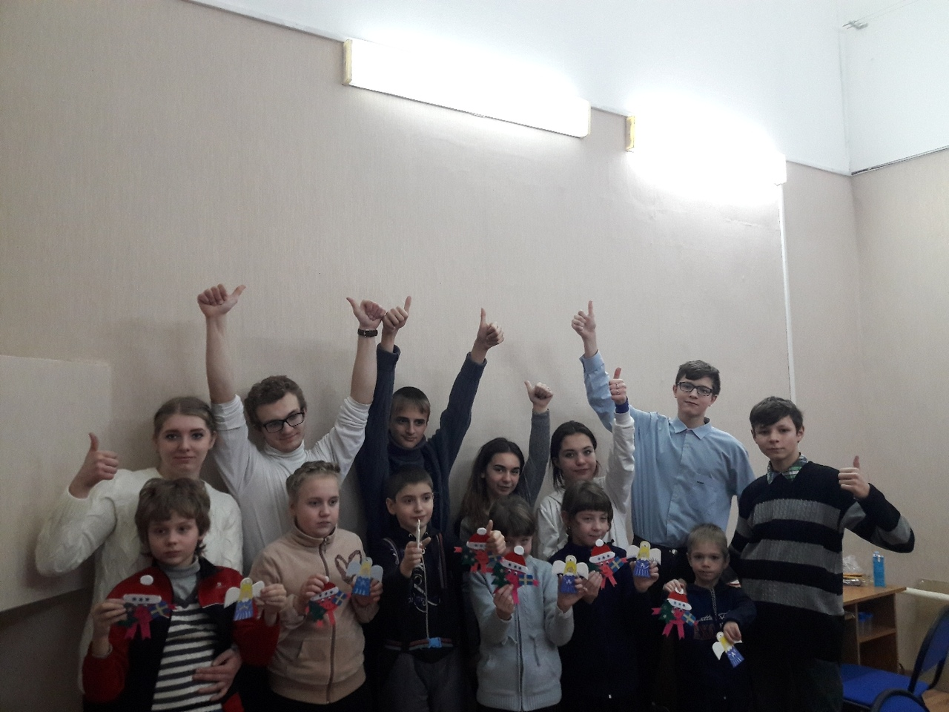
Поделки «Роспись ангелочков» и «Свинка из фетра»

Slide 9
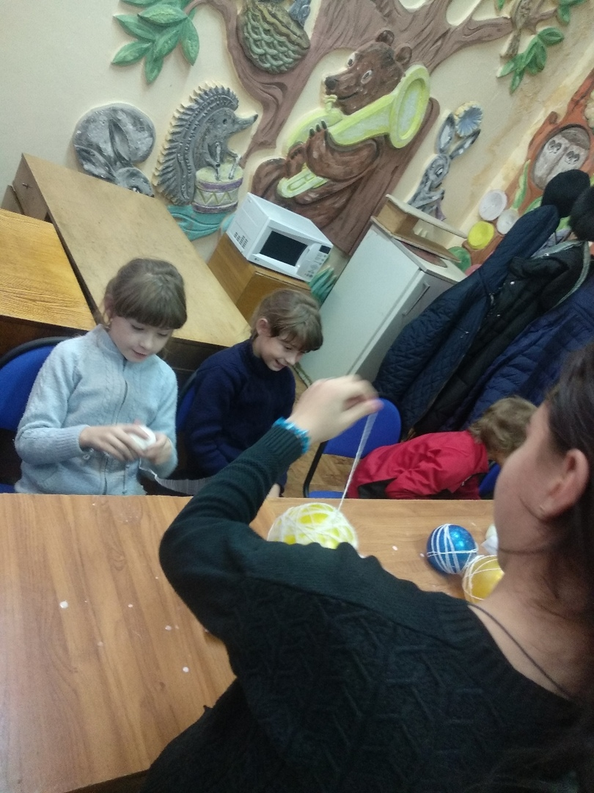
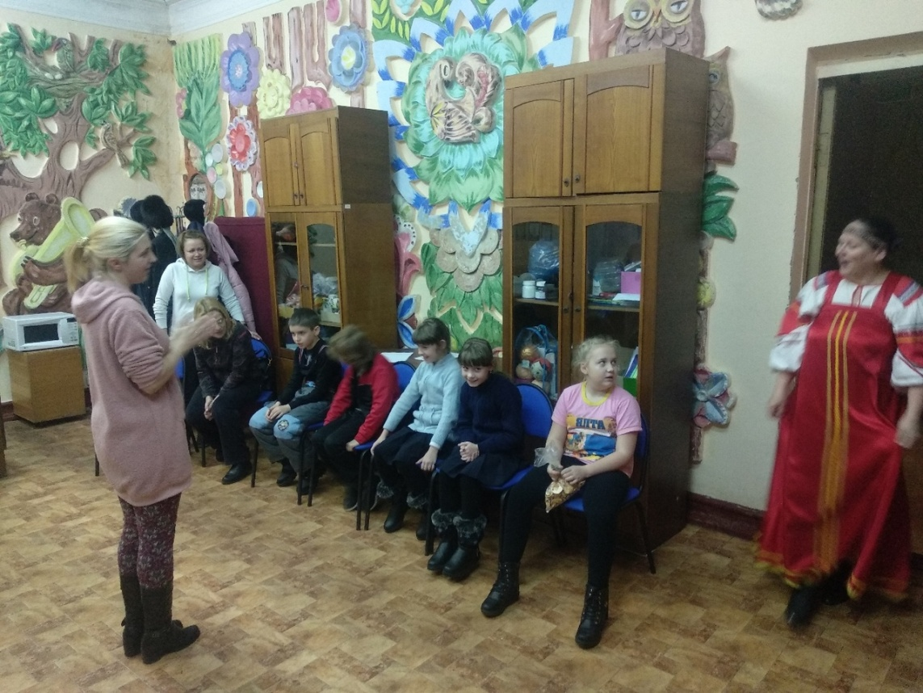
Игровая программа «Я и 7-я»

Slide 10
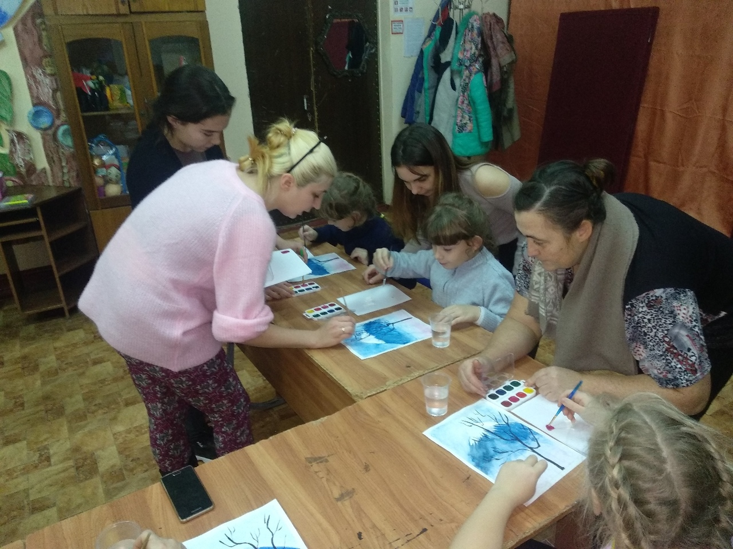
Занятие «Цветущая сакура»

Slide 11
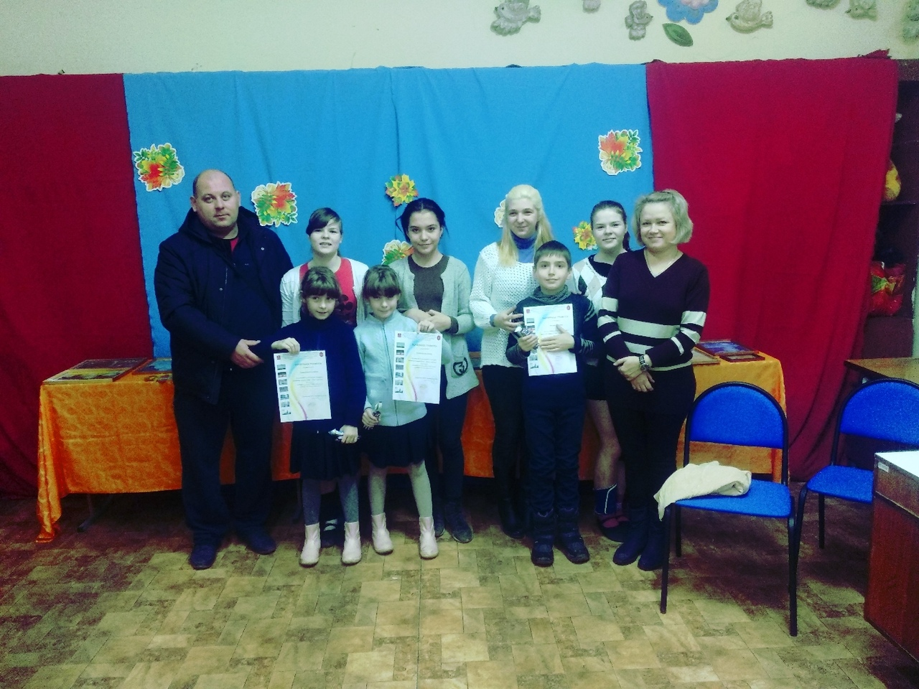
Игровая программа «Мы дарим вам улыбки»

Slide 12
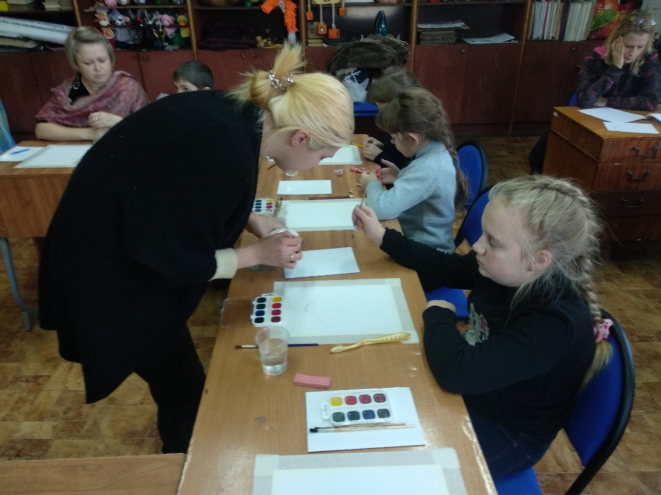
Занятие «Летние фантазии»

Slide 13
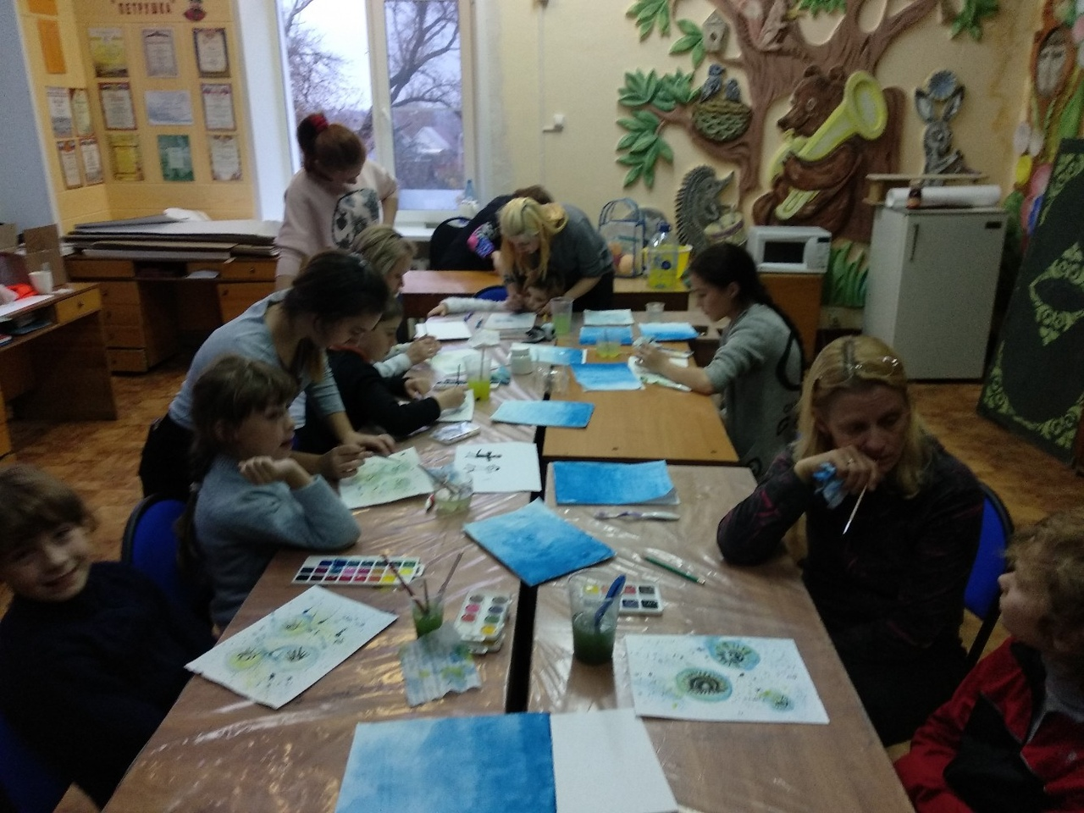
Мастер-класс «Акварельные мечты»

Slide 14
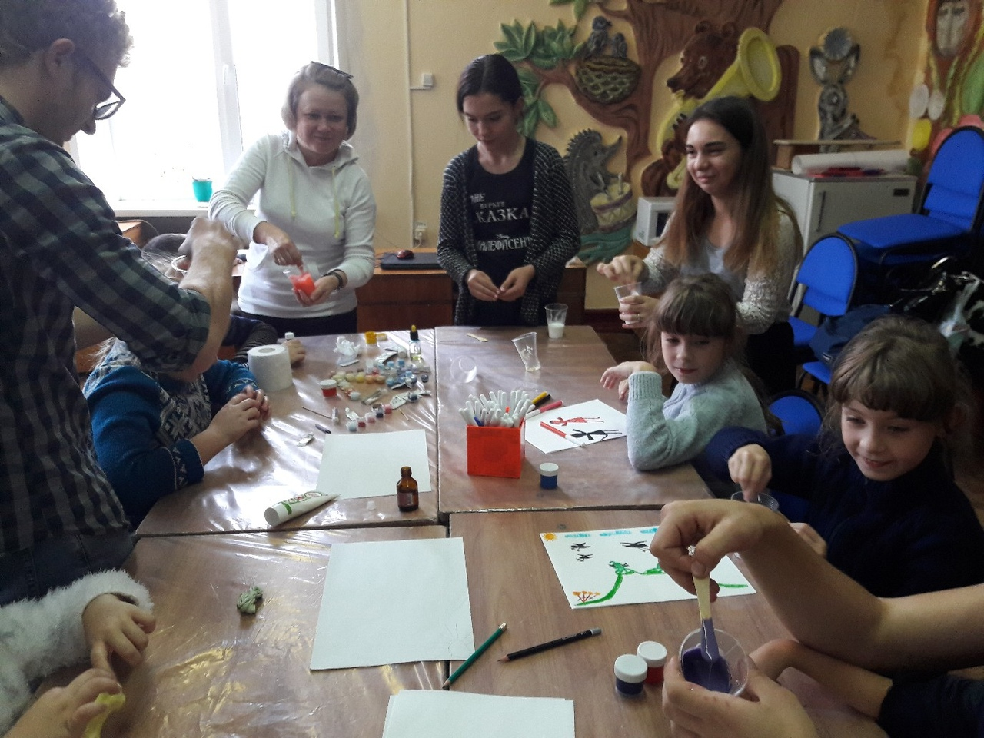
Мастер-класс «Как сделать жвачку для рук»

Slide 15
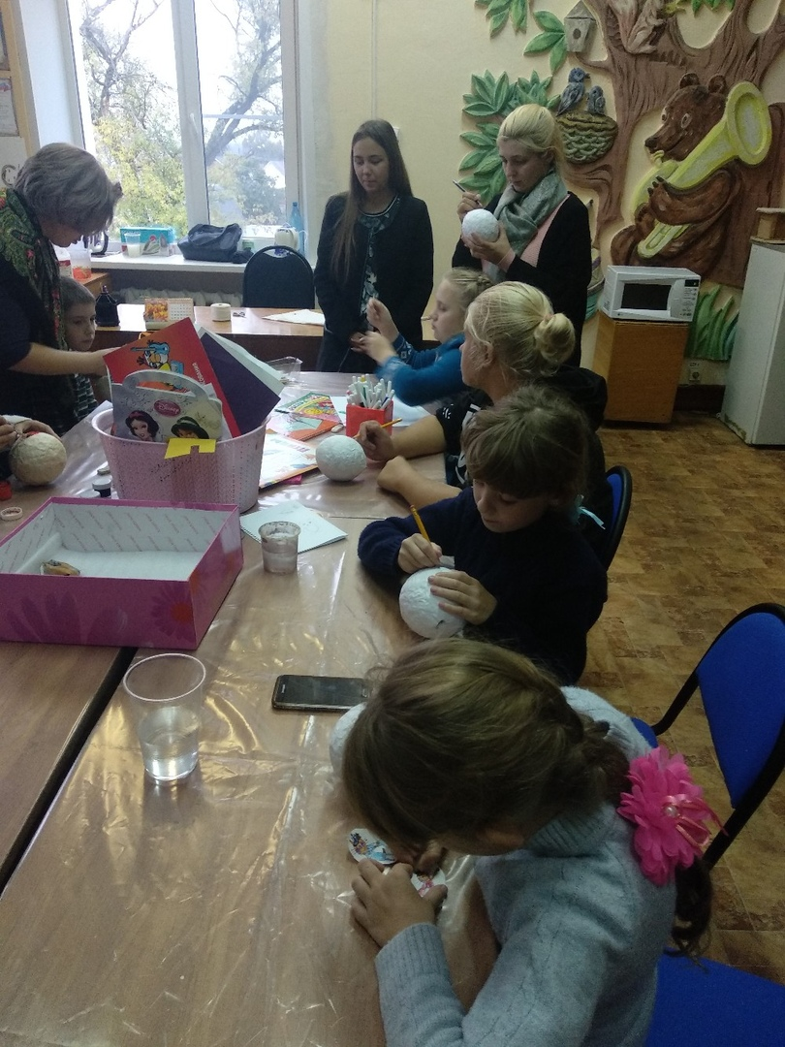
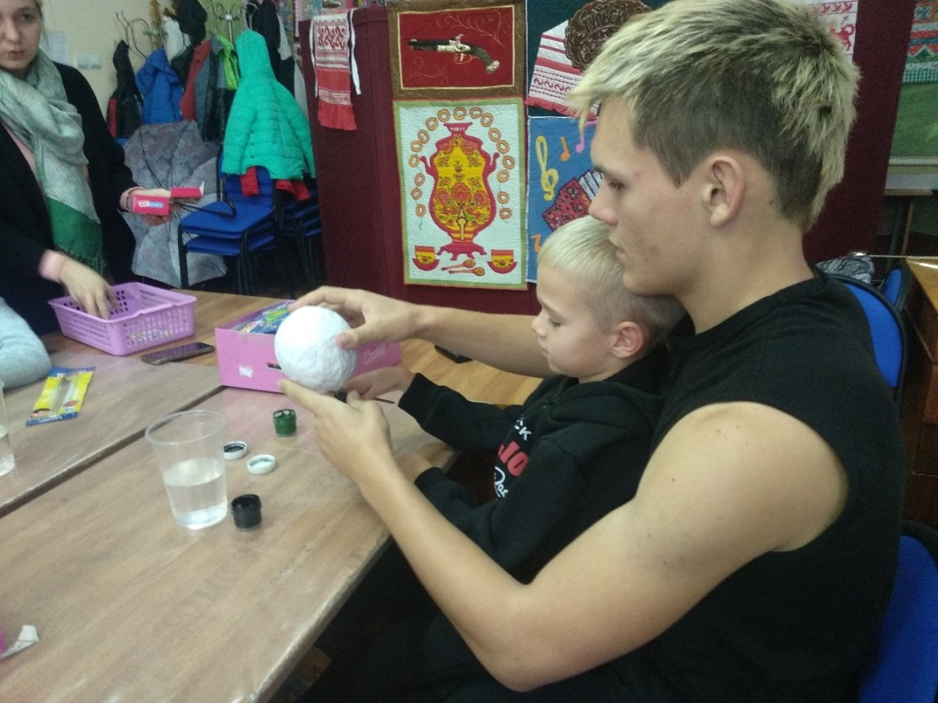
Мастер-класс «Роспись папье-маше»

Slide 16
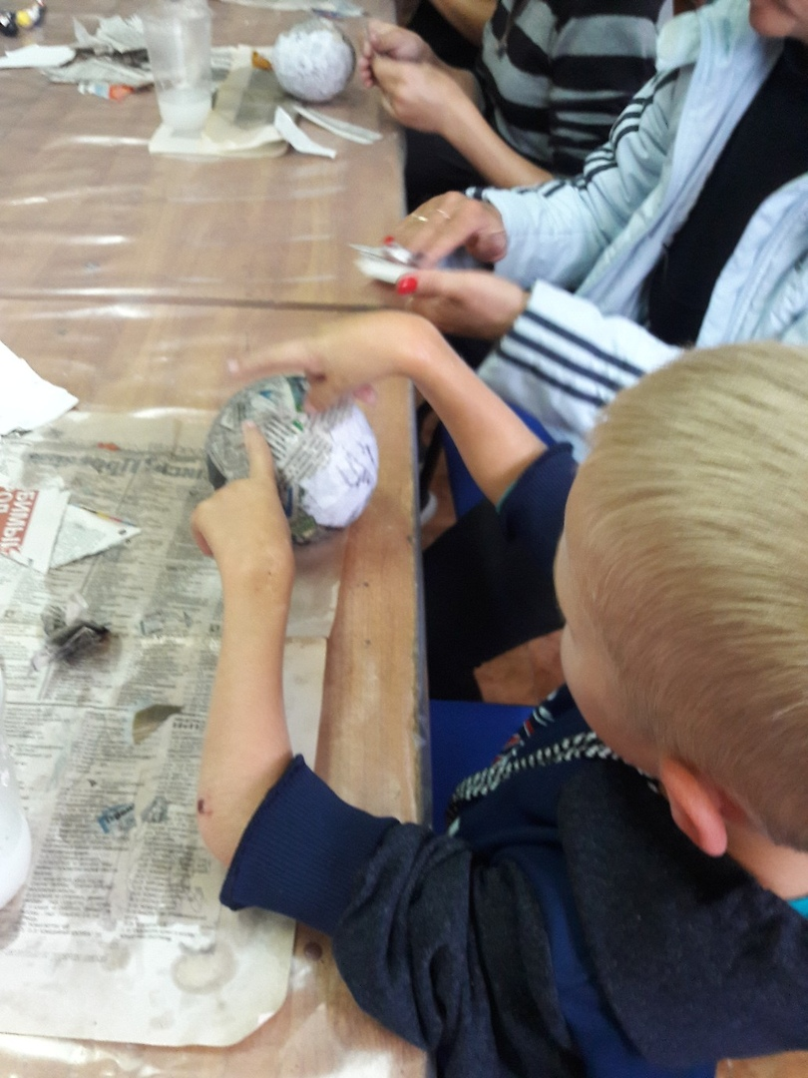
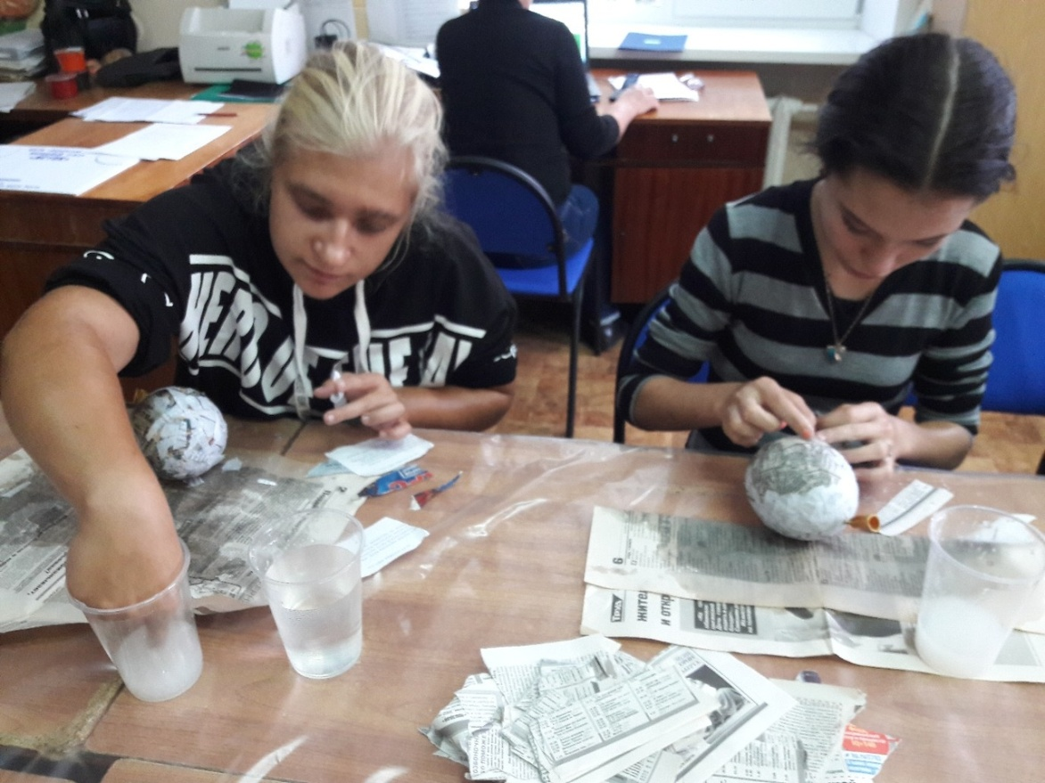
Мастер-класс «Папье-маше или чудеса из бумаги»

Slide 17
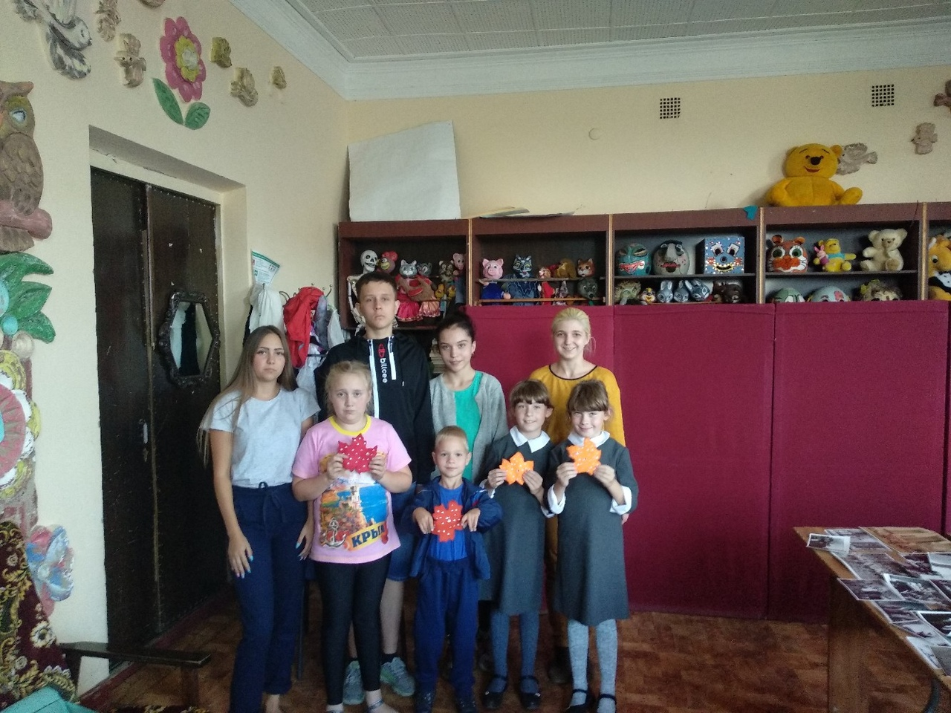
Мастер-класс «Кленовый лист»

Slide 18
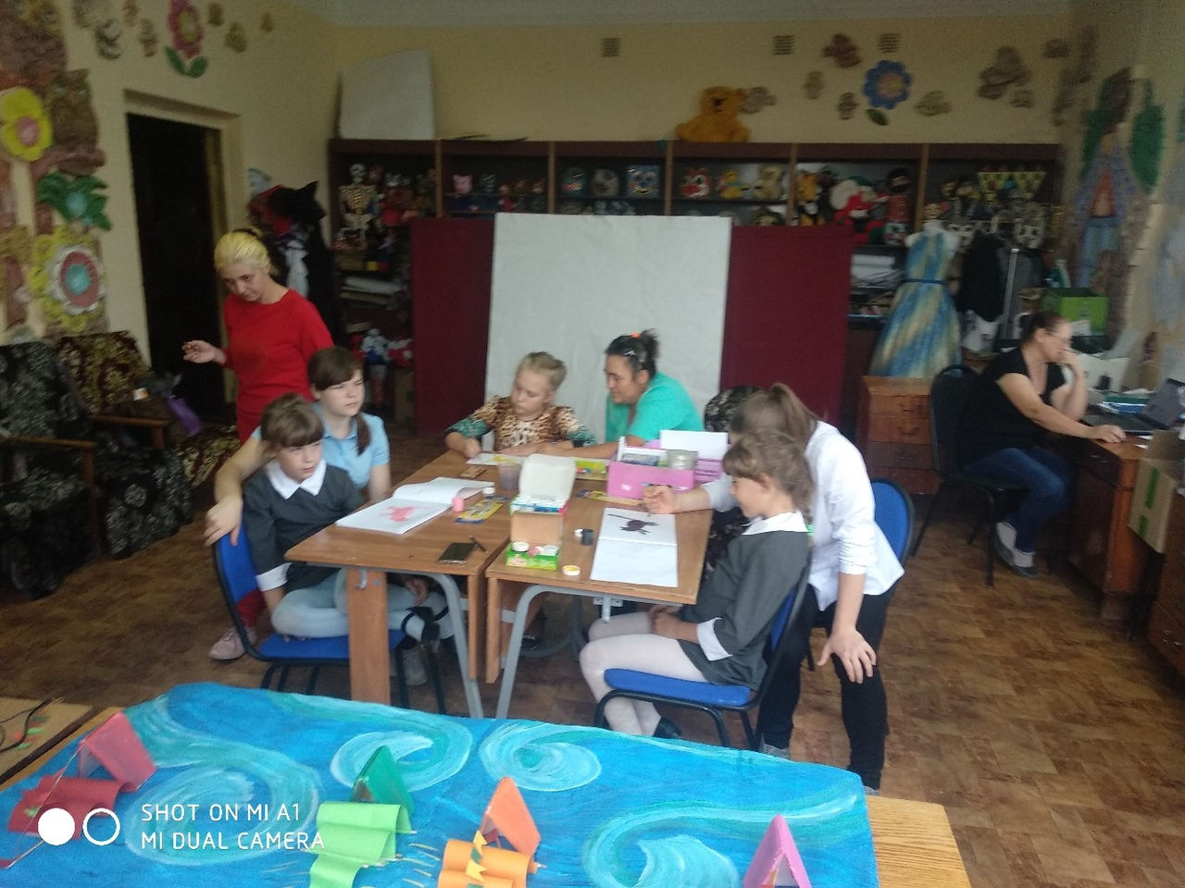
Занятие «Корабль моей мечты»

Slide 19
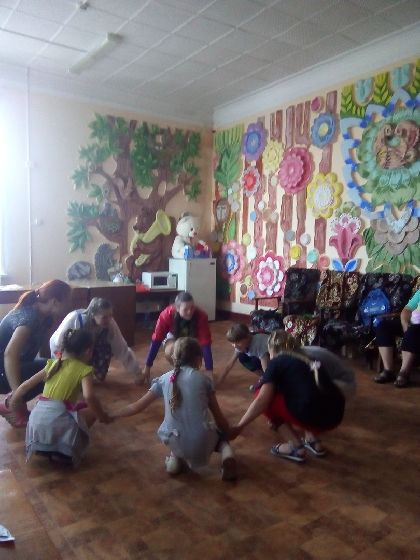
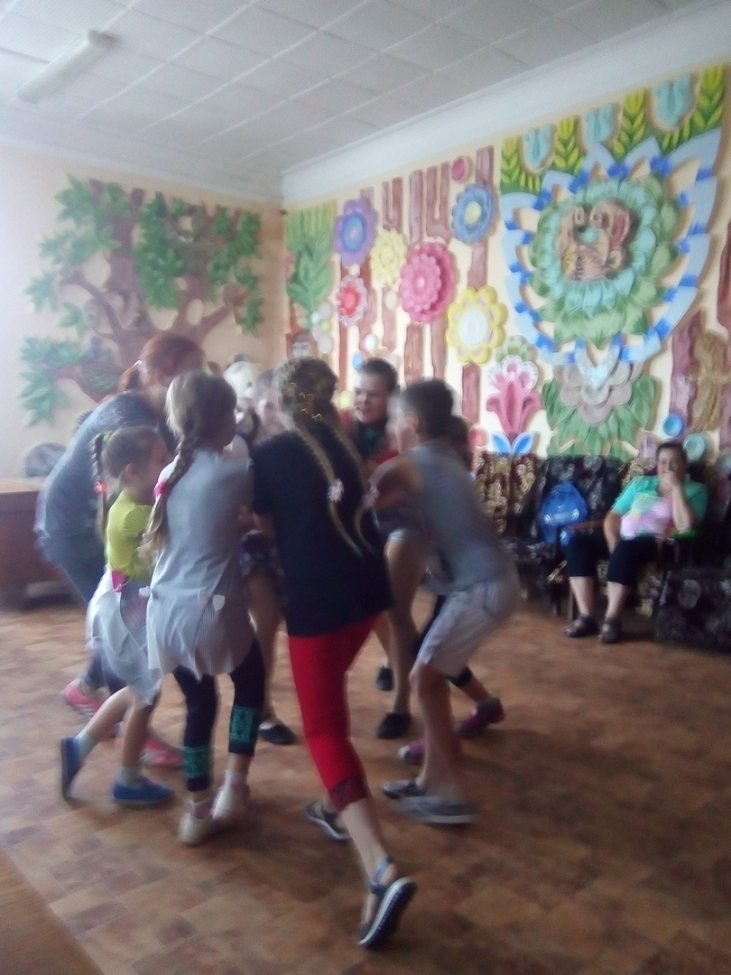
Игровая программа «Как у бабушки на печке»

Slide 20
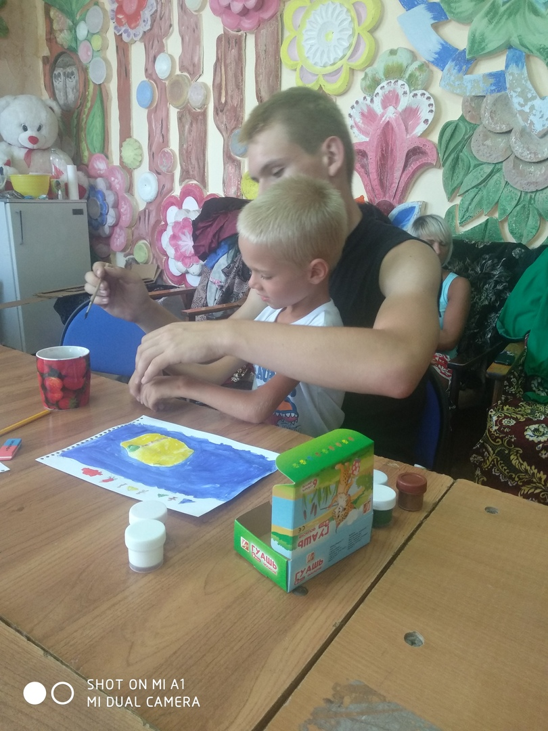
Развивающая программа «Чем запомнилось это лето»

Slide 21
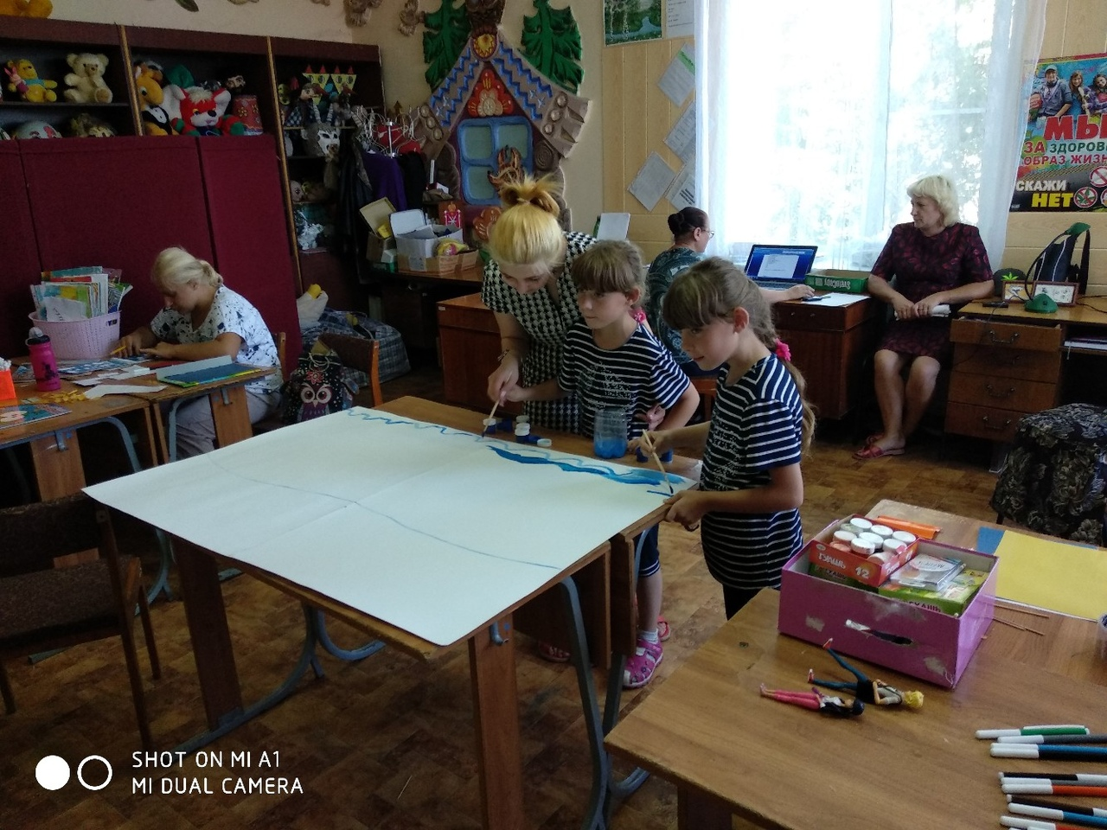
Развивающая программа «Я учусь рисовать»

Slide 22
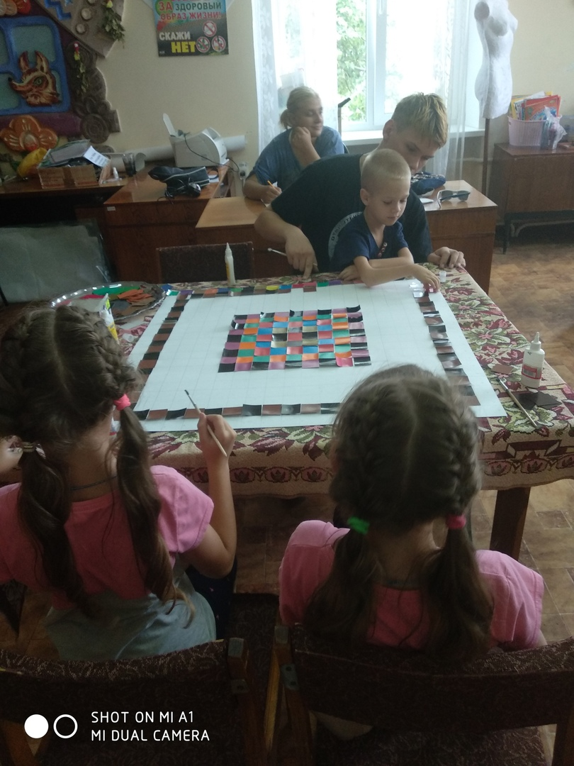
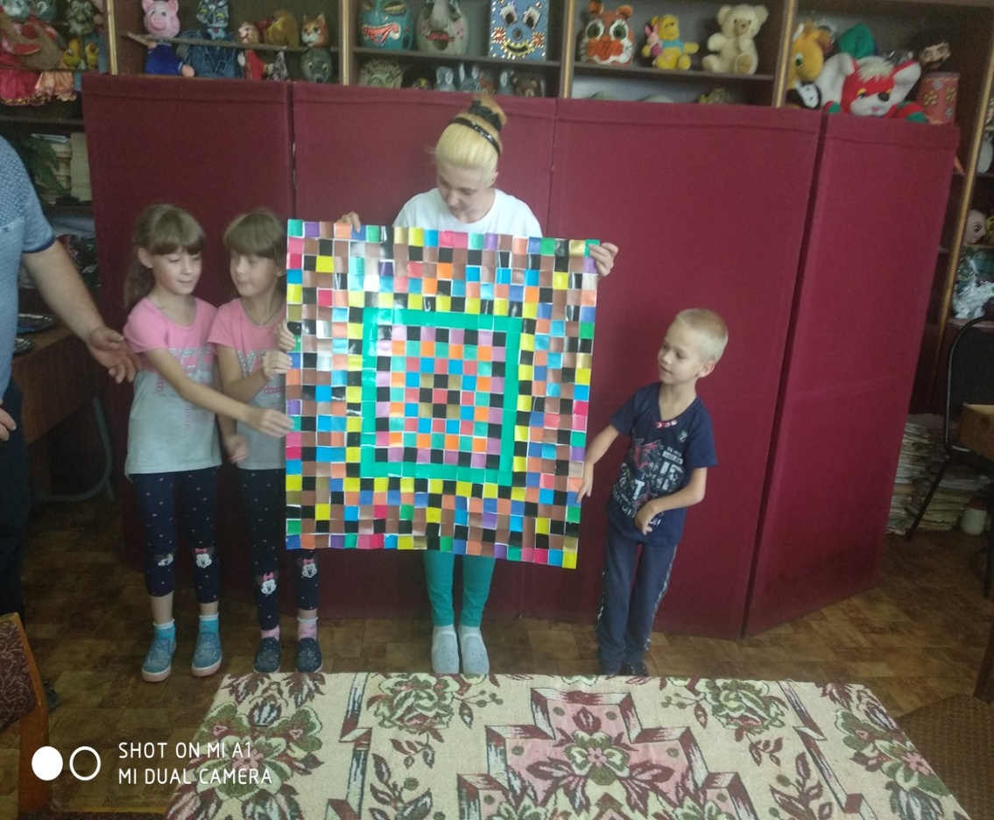
Занятие «Мега мозайка»

Slide 23
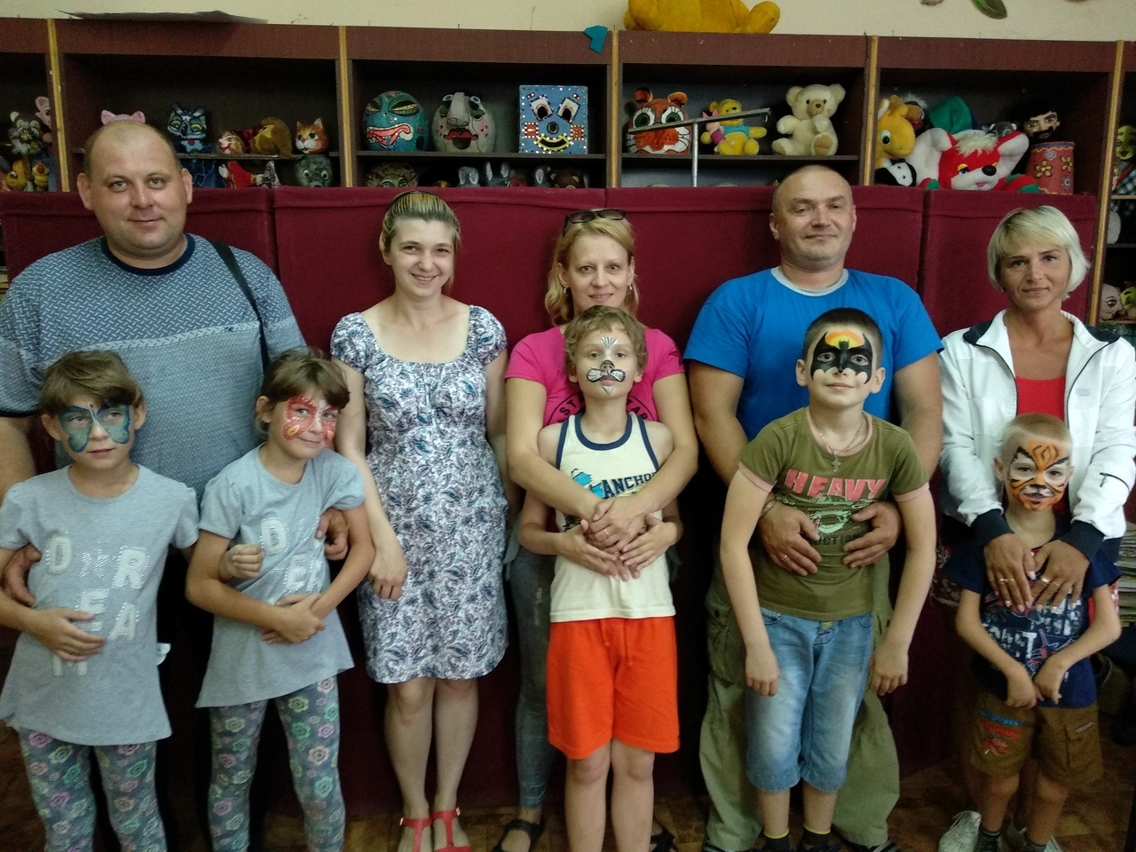
Занятие «Урок фантазии» и аквагрим

Slide 24
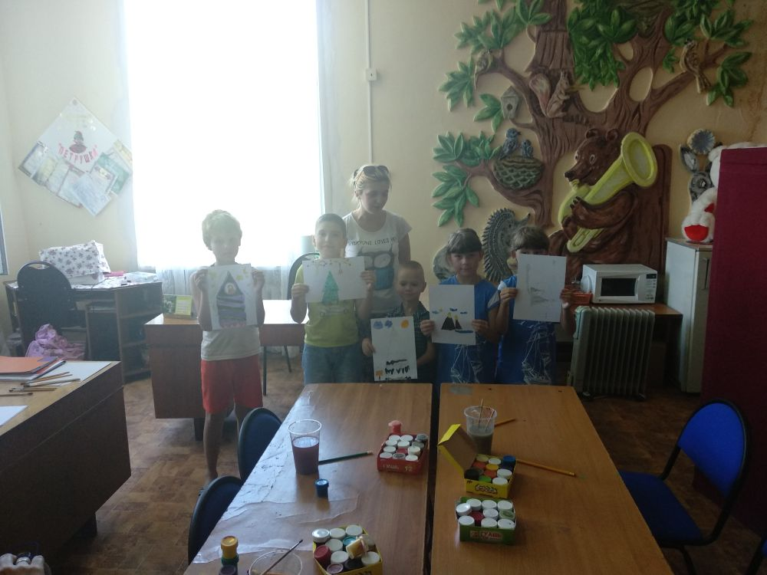
Занятие «Развиваем воображение»

Slide 25
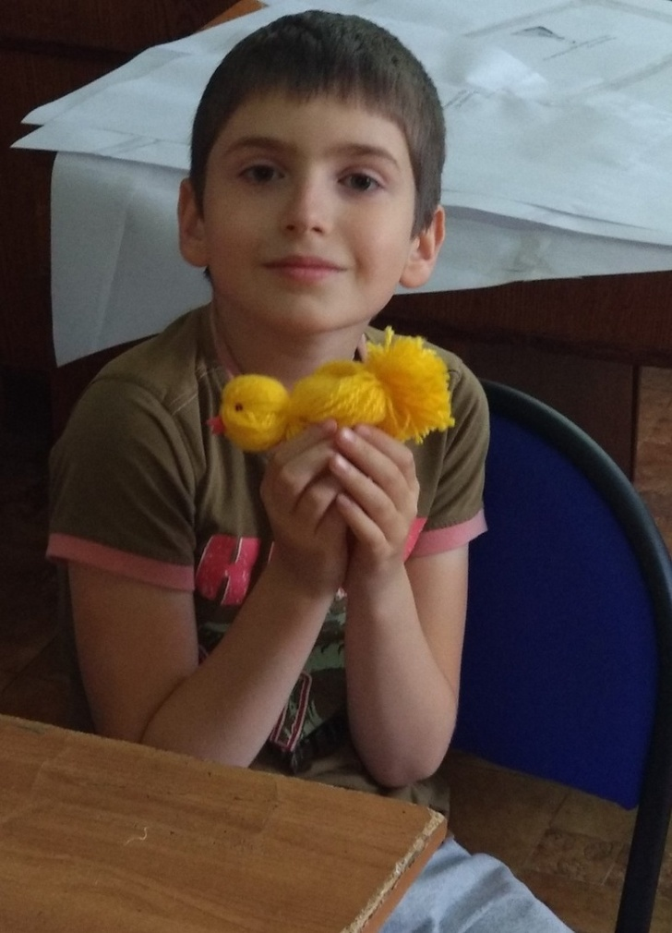
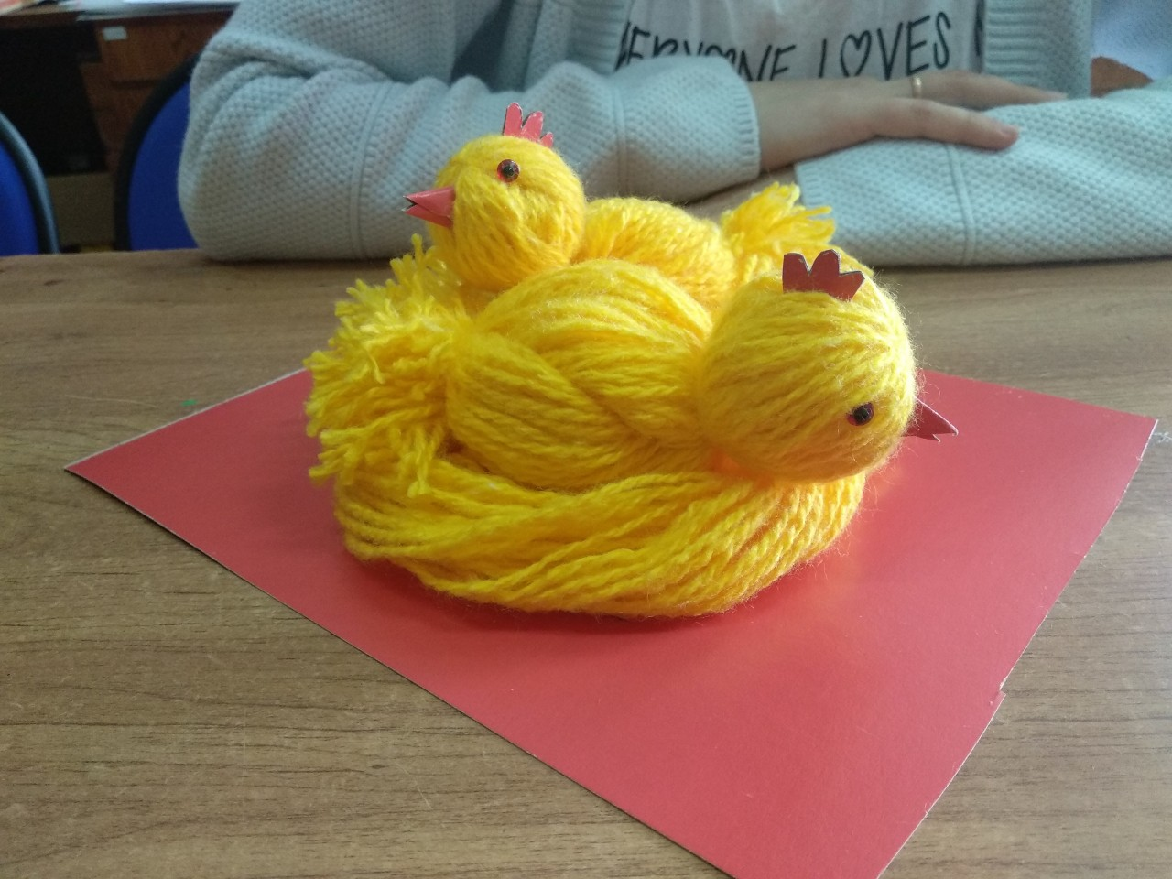
Мастер-класс «Цыплёнок из ниток»

Slide 26
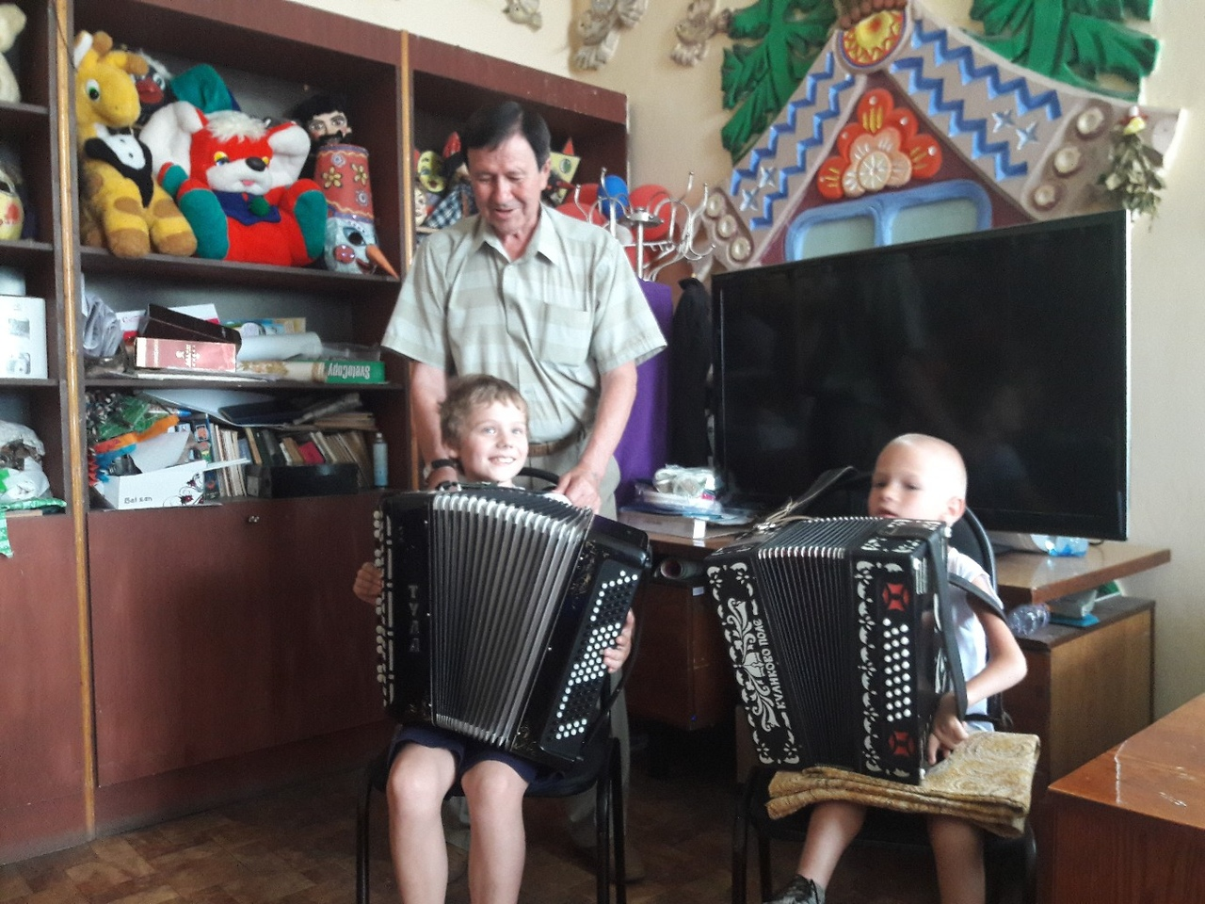
Музыкальное занятие

Slide 27
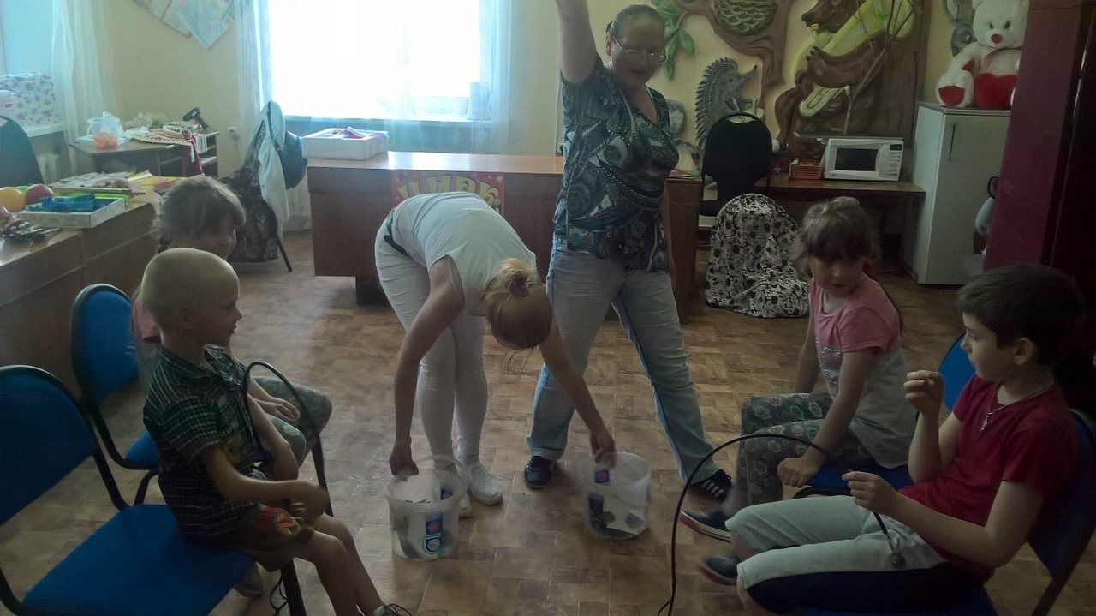
Игровая программа «По следам невиданных зверей»

Slide 28
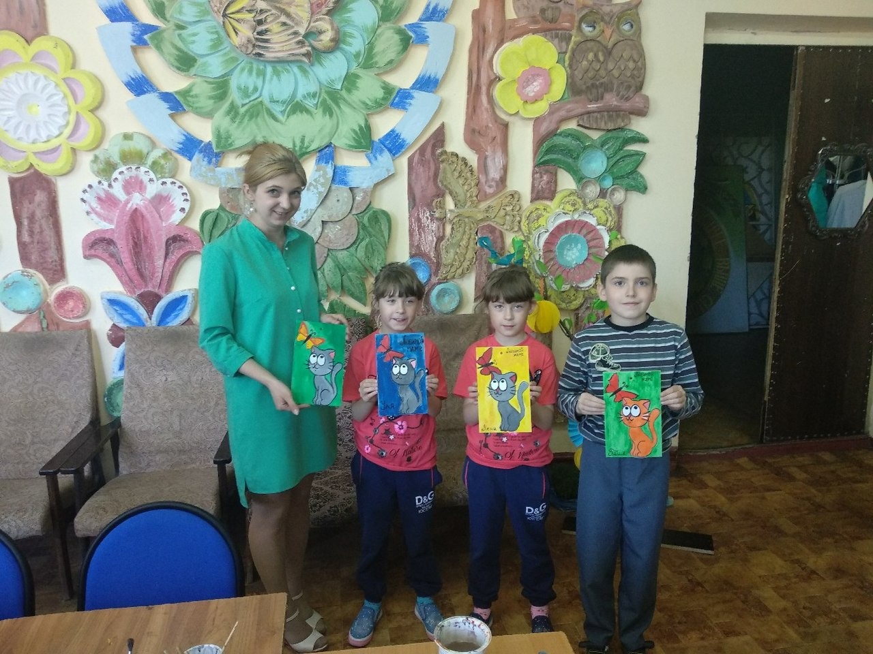
Мастер-класс «Кот и бабочка»

Slide 29
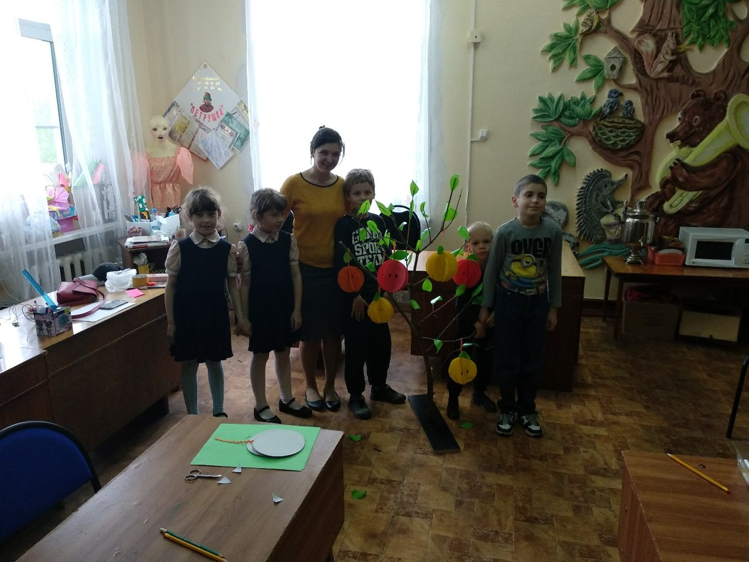
Занятие «Волшебное дерево»

Slide 30
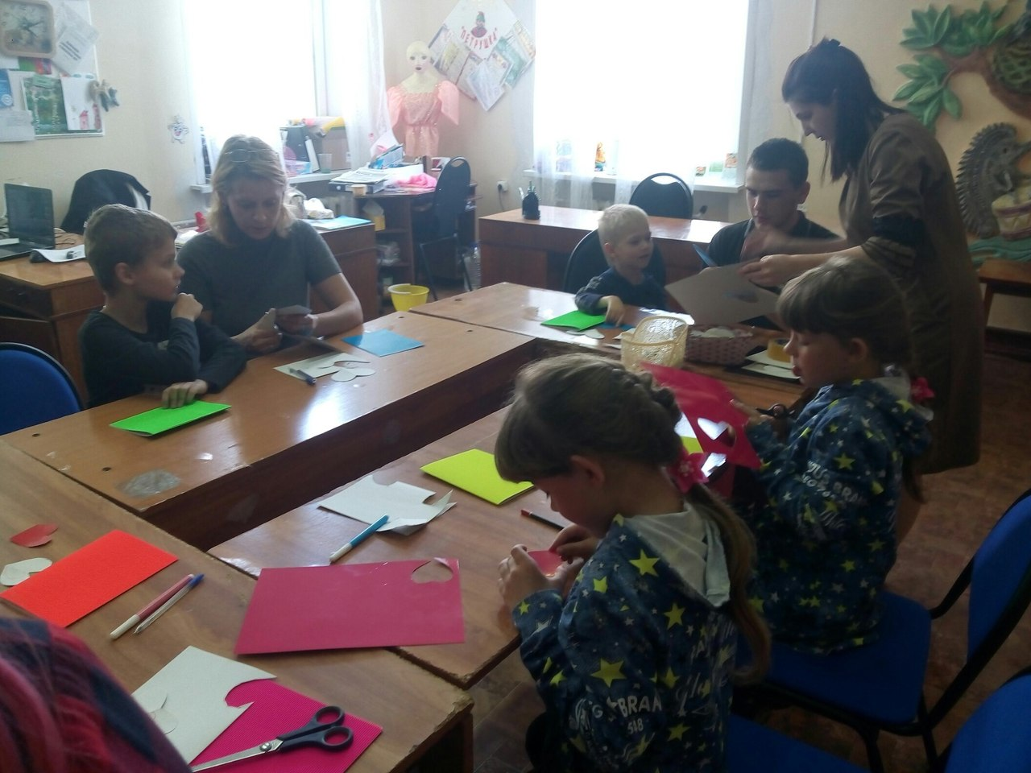
Мастер-класс «Открытка для семьи»

Slide 31
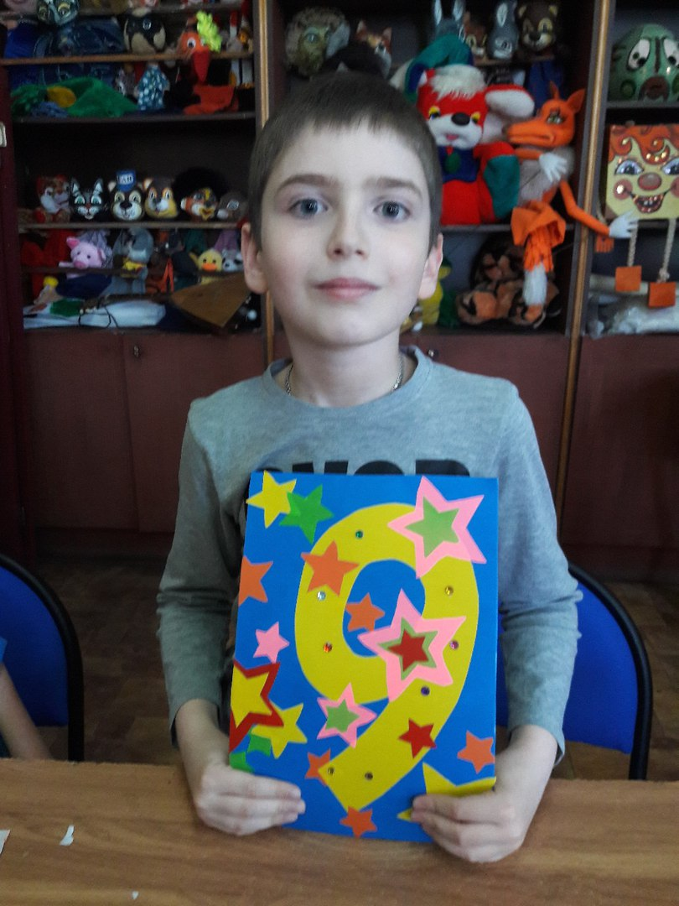
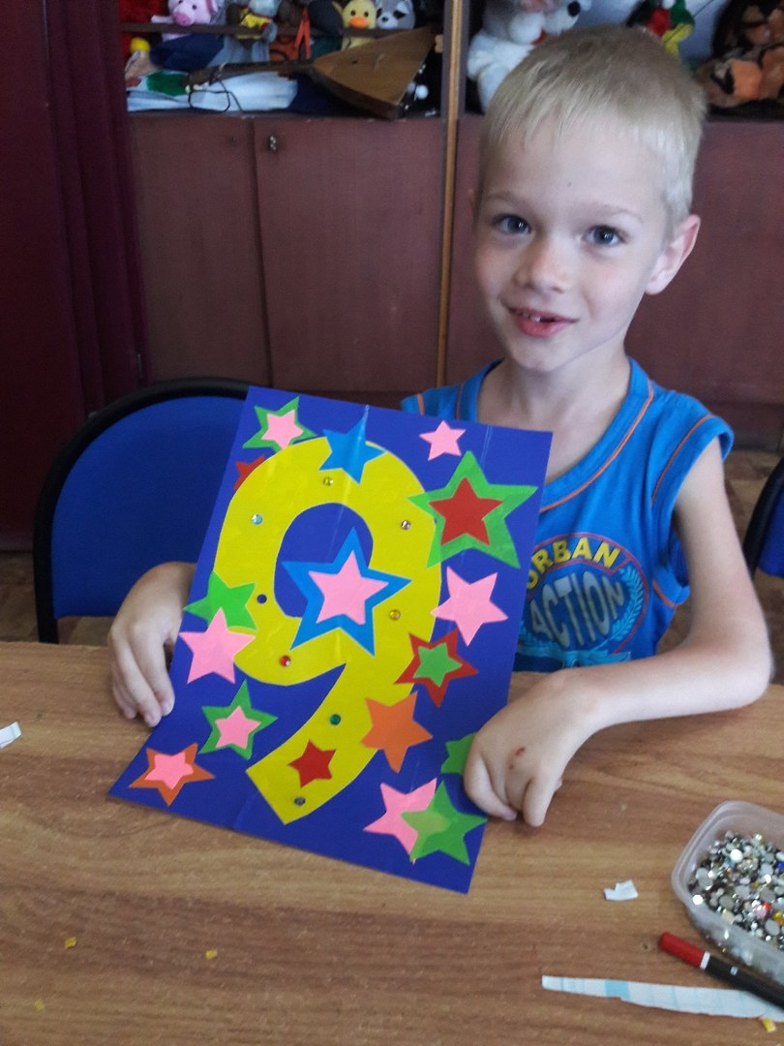
Мастер-класс «С Днем Победы!»

Slide 32
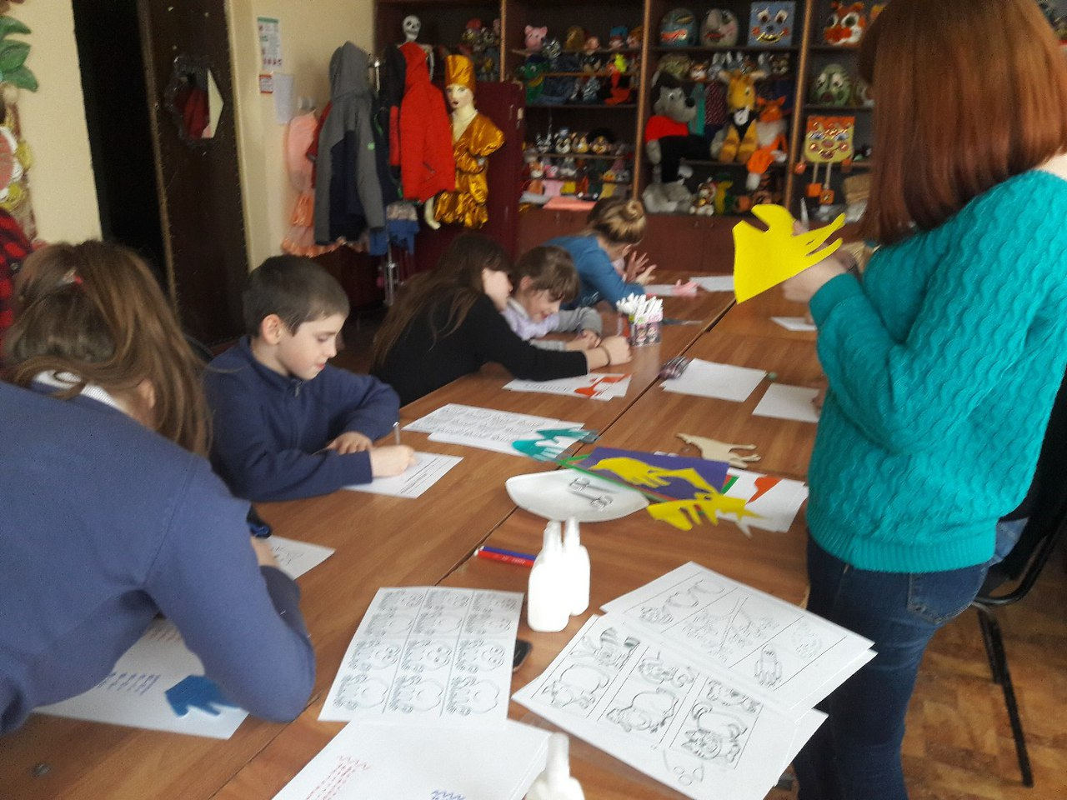
Занятие «Веселая математика»

Slide 33
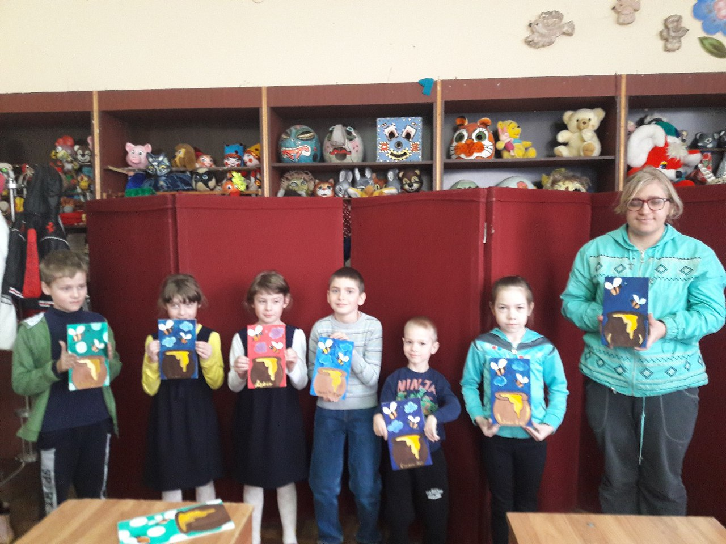
Мастер-класс по росписи досок «Пчёлки»

Slide 34
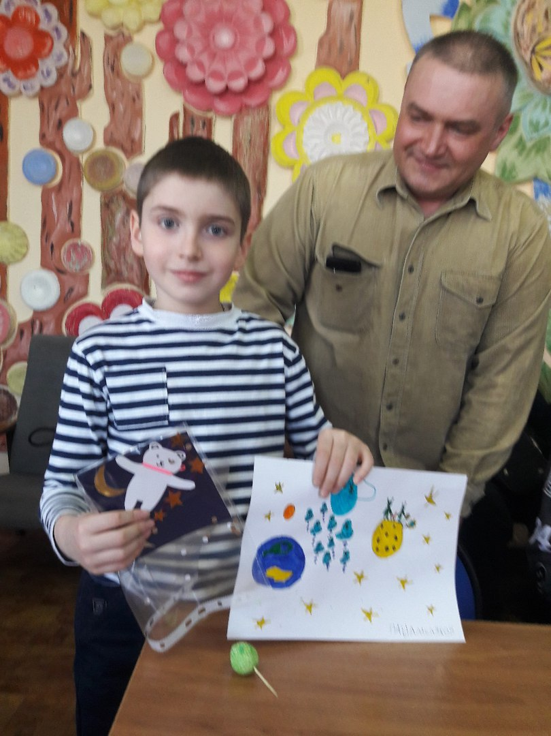
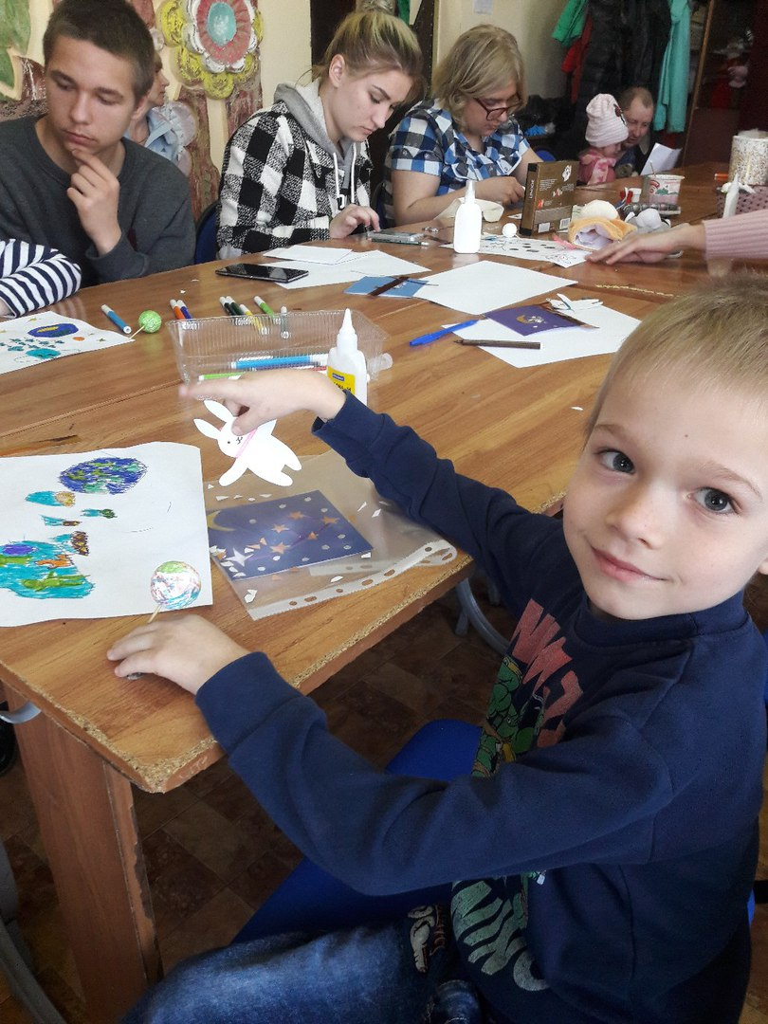
Мастер-класс «Космос»

Slide 35
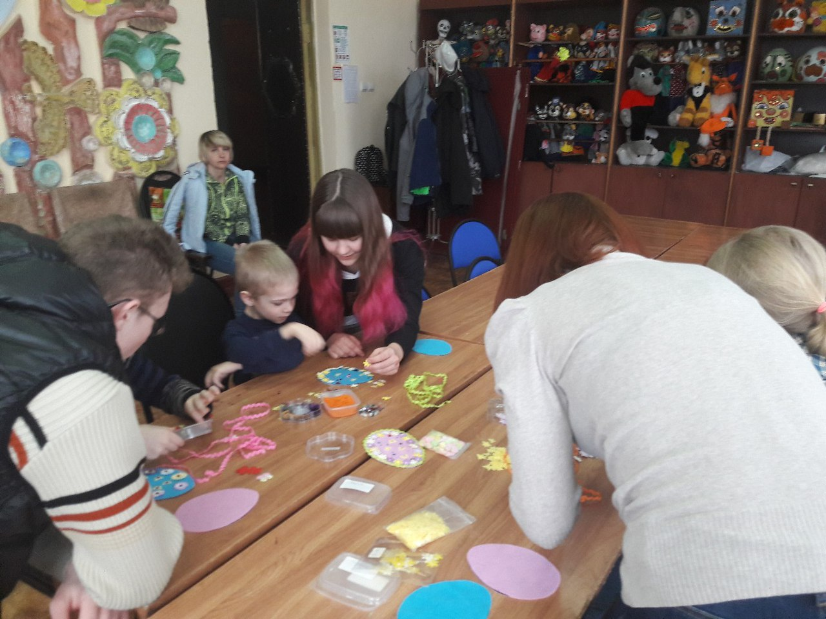
Мастер-класс «Пасхальное чудо»

Slide 36
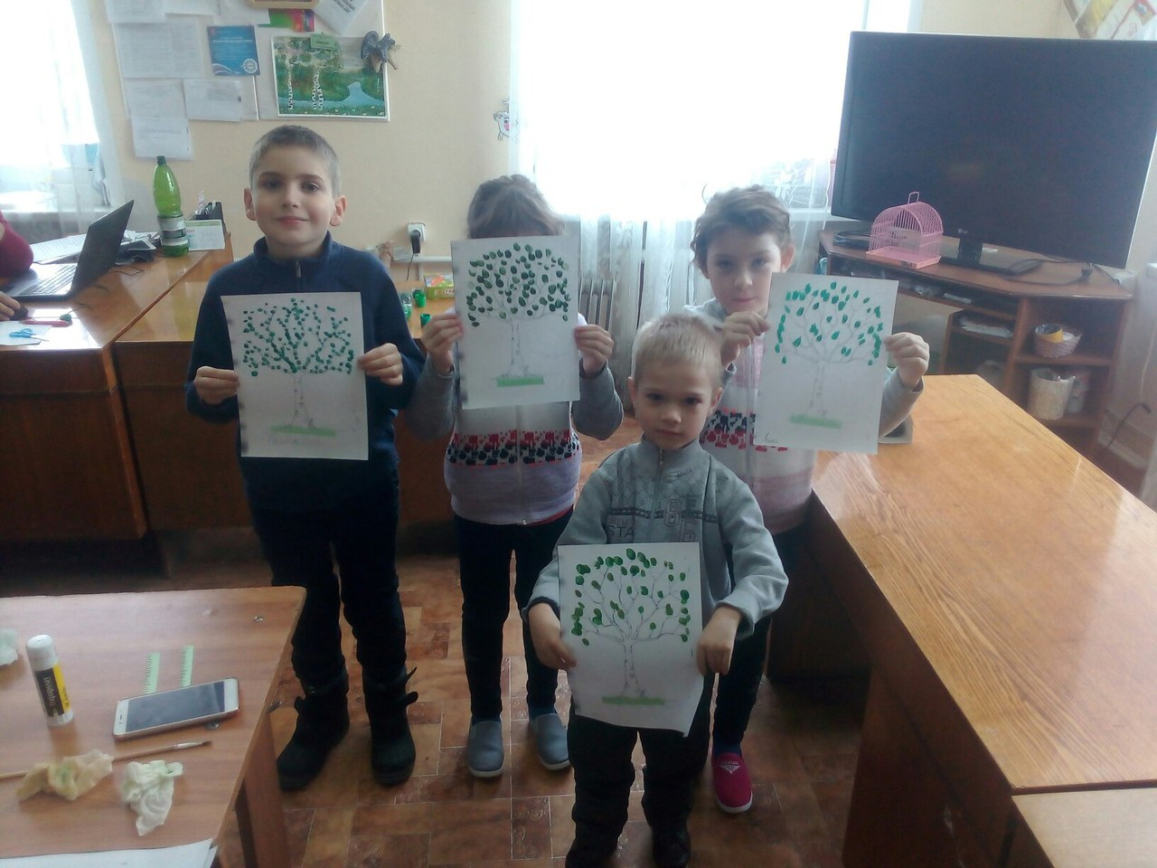
Занятие «Зеленое дерево»

Slide 37
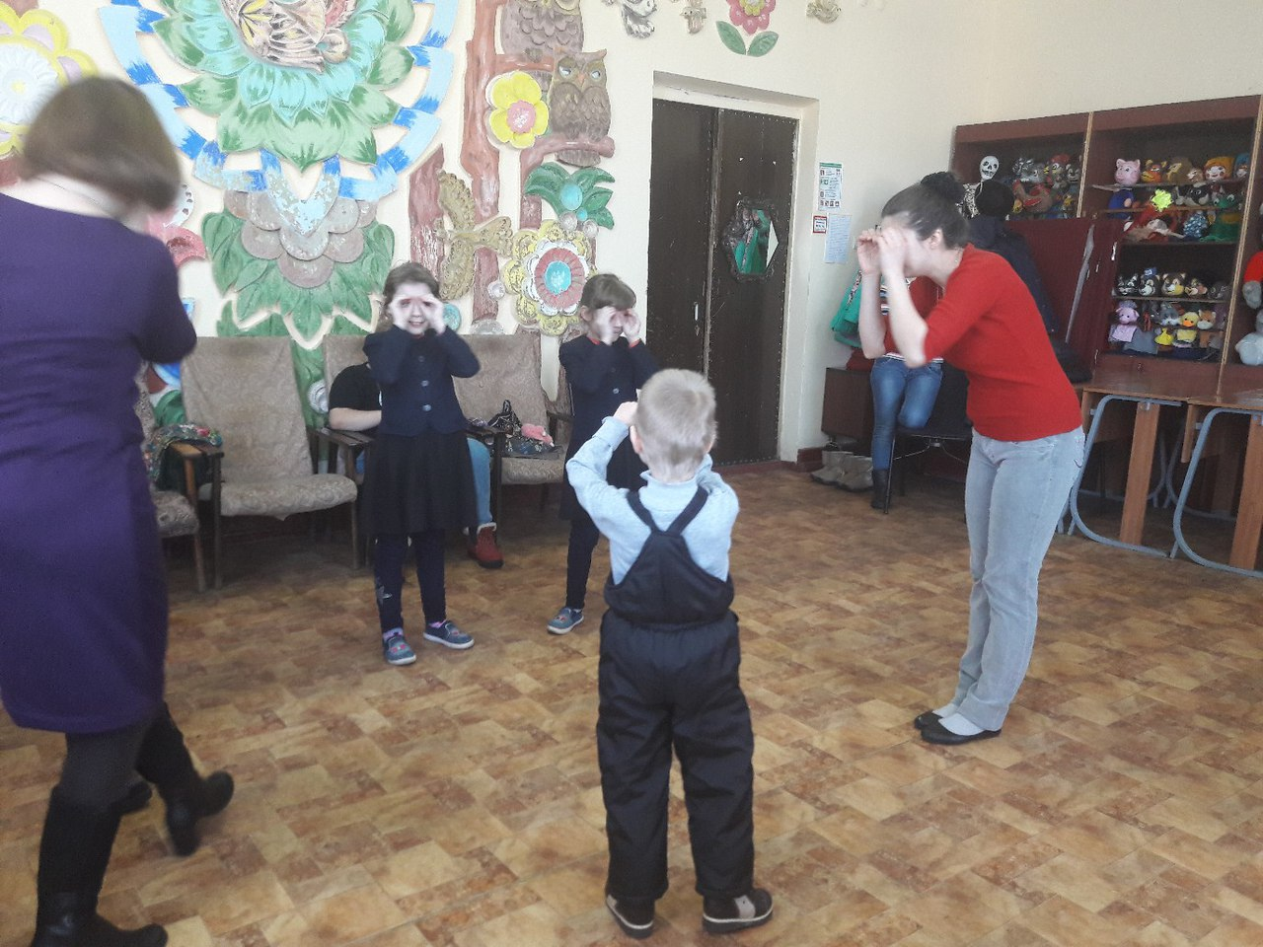
Занятие «Музыка нас связала»

Slide 38
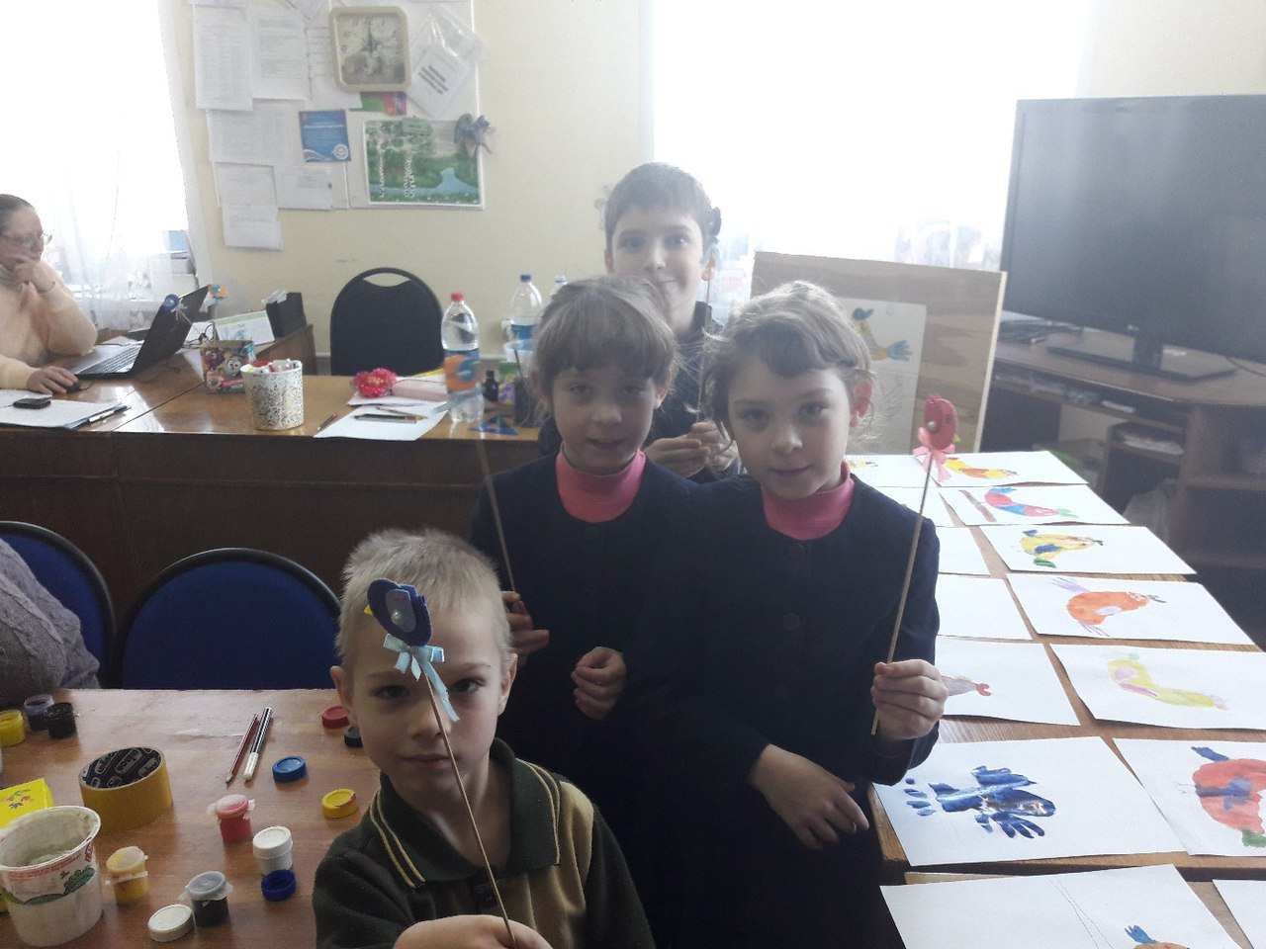
Мастер-класс «Волшебные птицы»

Slide 39
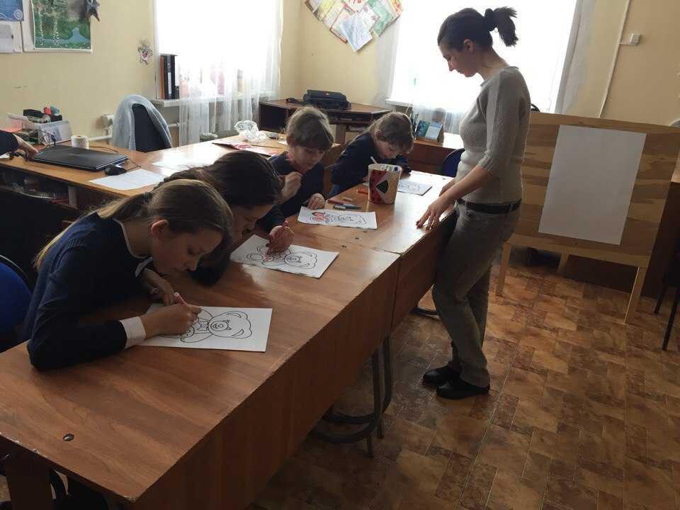
Мастер-класс «Ми-ми-мишки»

Slide 40
Занятие «Радуга»

Slide 41
Игровая программа «Мой папа - самый лучший!»

Slide 42
Мастер-класс «Игрушки из лоскутов»

Slide 43
Поздравление от Деда Мороза и его внучки Снегурочки

Slide 44
Игровая программа «Сказочный переполох»

Slide 46
Спасибо за внимание!

